Slide 1

Python dasturlash tilida massivlar va ulardan foydalanish

Slide 2
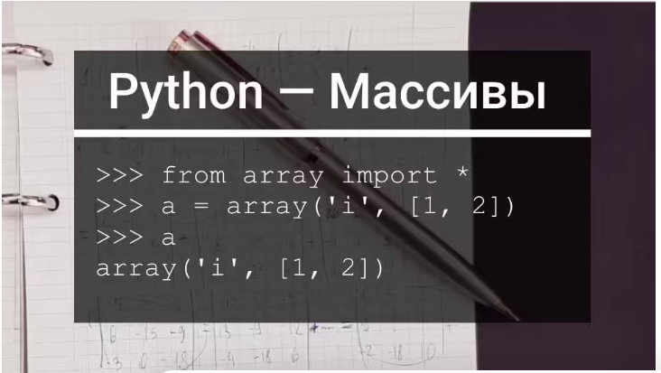
Python tilida massivlar (lists) ko'rish va ulardan foydalanish haqida ma'lumot beraman. Massiv, bir nechta qiymatlarni bitta o'zgaruvchida saqlash uchun ishlatiladi. Pythonda massivlar indeks (index) asosida foydalaniladi, ya'ni har bir elementning o'rnini belgilash uchun raqam (indeks) ishlatiladi

Slide 3
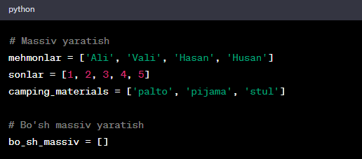
Massiv (List) Yaratish Massivni yaratish uchun to'g'ridan-to'g'ri elementlarni qo'shishingiz mumkin yoki list() funktsiyasidan foydalanishingiz mumkin

Slide 4
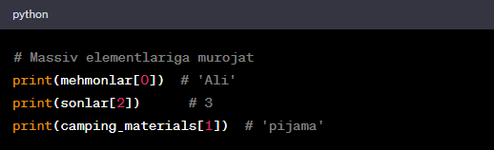
Massiv Elementlariga Murojat Indeks (Index) Orqali Massiv Elementlariga Murojat Qilish Mumkin. Indeks 0 Dan Boshlanadi.

Slide 5
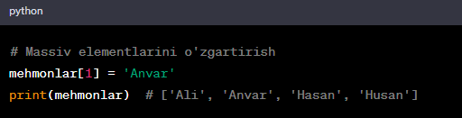
Massiv Elementlarini O'zgartirish Massiv elementlarini o'zgartirish uchun indeks orqali murojat qilib, yangi qiymatni tayinlash mumkin.

Slide 6
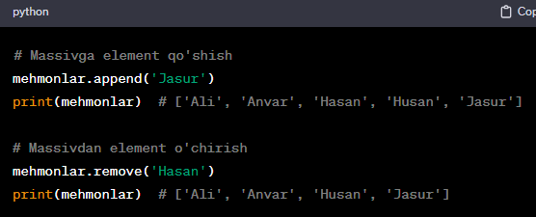
Massivga Element Qo'shish va O'chirish
Yangi element qo'shish uchun append() metodidan, element o'chirish uchun esa remove() metodidan foydalanishingiz mumkin

Slide 7
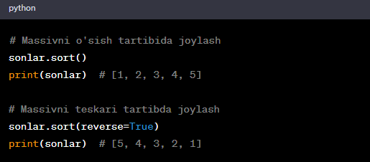
Massiv Elementlarining Tartibini O'zgartirish
sort() metodi yordamida massiv elementlarini o'sish tartibida joylash va reverse=True argumenti bilan teskari tartibda joylash mumkin.

Slide 8
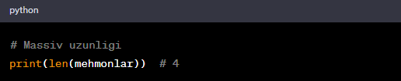
Massiv Uzunligi
len() funksiyasi yordamida massiv uzunligini aniqlashingiz mumkin.

Slide 9
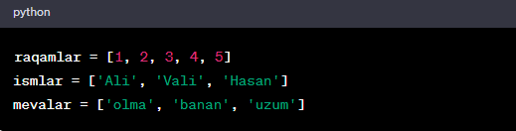
Turli Turdagi Elementlar: Massivning ichida har qanday turdagi ma'lumotlar saqlanishi mumkin. Masalan, sonlar, matnlar, ro'yxatlar yoki boshqa obyektlar.

Slide 10

Python List count() usuli Mevalar ro'yxatida "gilos" qiymati necha marta paydo bo'lishini qaytaring:

